Slide 1
Introduction à la Sécurité Informatique 01.03 (Exercice 01)
Introduire les connaissances et les concepts de base en Sécurité

Slide 2

Aller sur le site web référencé

Slide 3
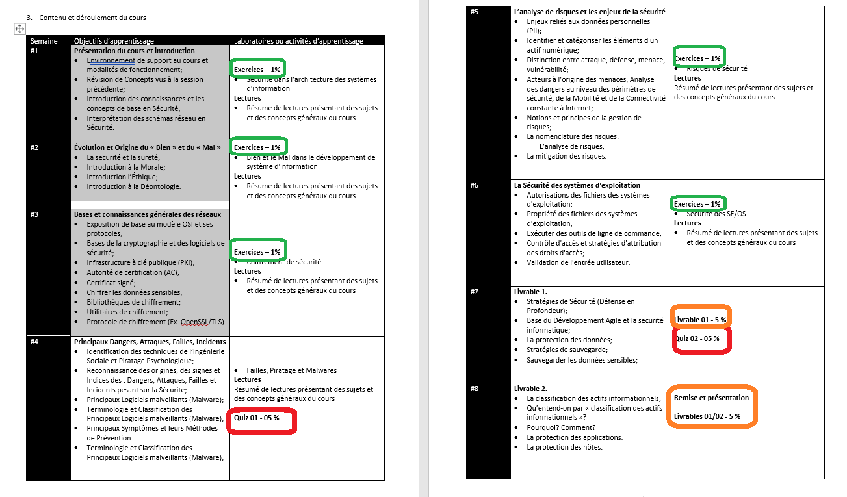

Slide 4
cybersécurité informatique > sécurité informatique
cybersécurité informatique > sécurité informatique
(cyber security / cybersecurity)
cybersécurité informatique : État d'un système d'information qui résiste aux cyberattaques et aux pannes accidentelles survenant dans le cyberespace.
La cybersécurité est assurée par la cyberprotection ainsi que, dans le cas d'un État, par la cyberdéfense.
Voir aussi : cyberdéfense, cyberdéfense militaire, cyberprotection.

Slide 5
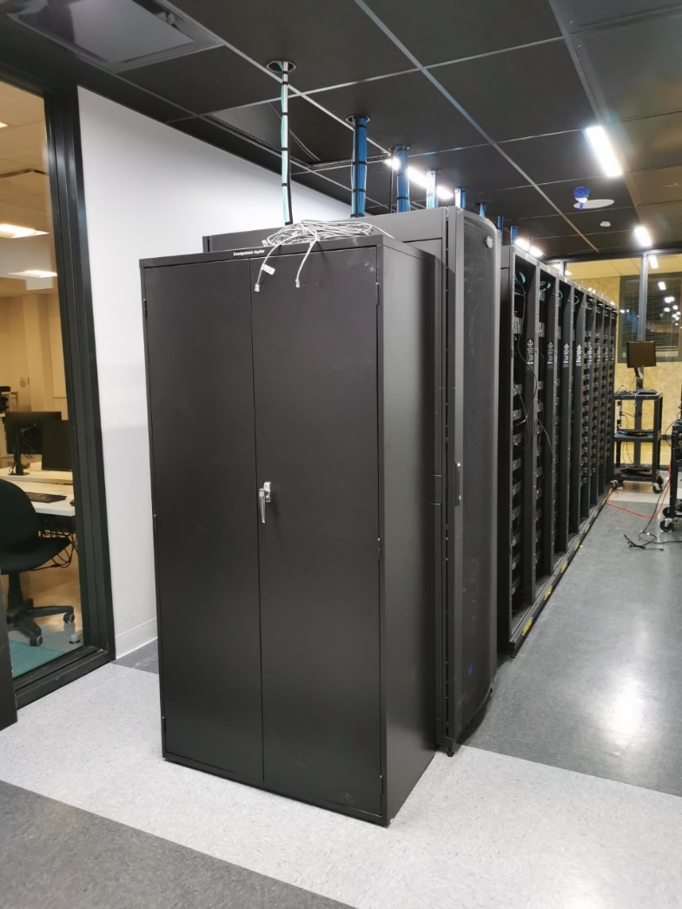

Exercice Pratique
Gérer l’Inventaire des équipements de la Salle des Serveurs des Laboratoires au CEGEP
Si non disponible, inventaire des actifs informatiques à votre domicile
Utiliser un schéma avec le programme Visio

Slide 6
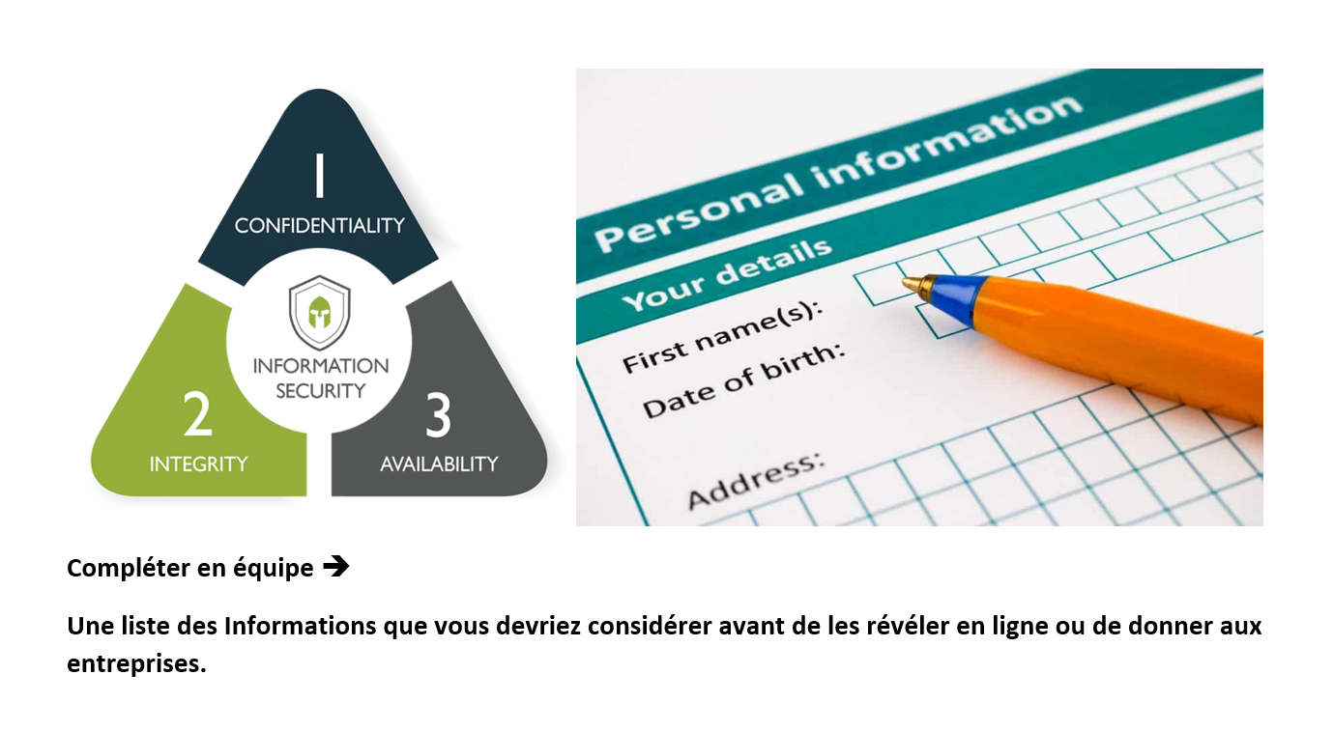
Aller sur le site web référencé

Slide 7
Liste des Informations que vous devriez considérer avant de les révéler en ligne ou de donner aux entreprises

Slide 8
Liste des Informations que vous devriez considérer avant de les révéler en ligne ou de donner aux entreprises

Slide 9
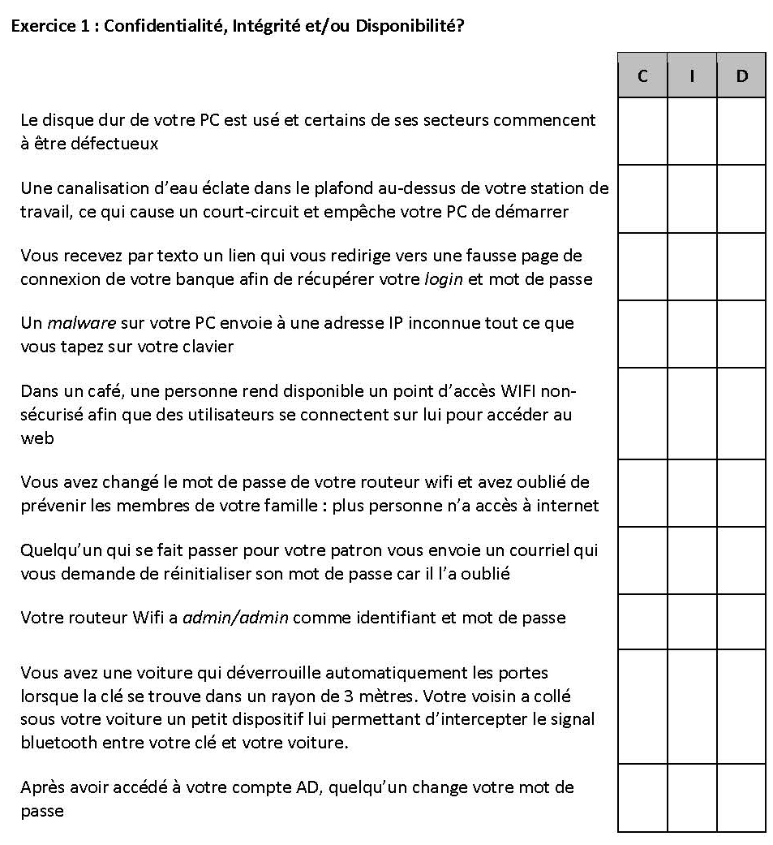

Slide 10
Médiagraphie, Références et Annexes
Notes importantes :
Pour les médiagraphies citées, les mises en références et les Annexes :
Les documents utilisés sont destinés et reconnus à des fins éducatives et non lucratives;
Les documents utilisés sont destinés et reconnus par des droits d'auteur du titulaire cité, sans « aucune intention de porter atteinte aux droits d'auteur du titulaire ».
Voir la Liste des médiagraphies et références dans les Annexes

